Slide 1
Острая кишечная непроходимость (ОКН)
синдром, объединяющий различные заболевания, приводящие к нарушению пассажа по кишке, вследствие механического препятствия, либо недостаточности двигательной функции кишки.
Notes:
Эпидемиология: В России частота острой кишечной непроходимости составляет около 5
заболевших на 100 тысяч человек, являясь причиной от 3 до 5%
поступлений больных в хирургические стационары. Это в целом
соответствует данным зарубежных коллег. Среди всех больных с
механической кишечной непроходимостью острая тонкокишечная
непроходимость составляет от 64,3 до 80% случаев и отличается более
тяжелым клиническим течением и худшим прогнозом заболевания. Это
обуславливают сохраняющуюся высокую летальность при данной
патологии. По свидетельству разных авторов она составляет от 5,1 до 8,4%,
занимая ведущее место среди всех ургентных заболеваний.

Slide 2
Код МКБ 10 - К 56
К 56.0 – паралитический илеус
К56.2 – заворот кишок
К56.3 – илеус, вызванный желчным камнем
К56.4 – другой вид закрытия просвета кишечника
К56.5 – кишечные сращения [спайки] с непроходимостью
К56.6 – другая и неуточненная кишечная непроходимость
Notes:
Экономическая значимость лечения данной патологии наглядно
иллюстрируется следующим сравнением: прямые затраты системы
здравоохранения на лечение пациентов с острой тонкокишечной
непроходимостью в Финляндии примерно равны затратам на лечение
больных с раком желудка и раком прямой кишки. В Соединенных Штатах ежегодно оперируется более
чем 300.000 пациентов по поводу спаечной кишечной непроходимости, что
требует финансовых затрат в объеме 1,3 миллиарда долларов.

Slide 3
ЭТИОЛОГИЯ
1. Механическая:
спайки (80 - 91%)
болезнь Крона(0,7-3%)
заворот (4-6%)
инвагинация (3-5%)
безоар (1,2-4%)
желчные камни (0,5-6%)
инородные тела (0,2-1%)
прочие причины (0,5-3%)
2. Динамическая (Функциональная) кишечная непроходимость – это вид непроходимости, который требует уточнения причины.
Notes:
Чаще всего под маской (динамической) этого синдрома скрываются
воспалительные внутрибрюшные осложнения (перитонит,
неспецифический язвенный колит и т.д.), метаболические
нарушения (уремия, сахарный диабет, гипотиреоз,
гипокалемия, нарушение обмена Ca++, Mg++), нейрогенные
(повреждение спинного мозга, опухоль, гематома, флегмона
забрюшинного пространства, почечная колика),
передозировка лекарственных средств (опиоидов,
холинолитиков, психотропных, антигистаминных
препаратов), либо нарушения мезентериального кровотока.

Slide 4
Классификация:
Странгуляционная - нарушение кровоснабжения кишки в месте нарушения пассажа, встречается при спайках брюшной полости (как правило, это единичный штранг), инвагинации, завороте и узлообразовании.
с некрозом
без некроза органа
Обтурационная - нарушение пассажа по различным отделам кишечника без нарушения кровоснабжения органа. Чаще всего причиной такой формы являются спайки брюшной полости, желчные камни, безоары.
По уровню различают:
1. Тонкокишечную непроходимость:
высокую (тощая кишка) -33,1%
низкую (подвздошная кишка) – 62,1%
2. Толстокишечную непроходимость – 4,8%
Notes:
Классификация
Наиболее важным в тактическом плане является разделение больных на 2 формы заболевания – странгуляционную и обтурационную (СР-А). Нецелесообразным отдельно выделять, так называемую
смешанную форму, которая имеет признаки как странгуляционной, так и обтурационной непроходимости. Это вносит неопределенность, как в терминологическом, так и в тактическом плане, не позволяя обеспечить
своевременное лечение пациентов.
1. Обтурация - нарушение пассажа по различным отделам
кишечника без нарушения кровоснабжения органа. Чаще всего
причиной такой формы являются спайки брюшной полости,
желчные камни, безоары.
2. Странгуляция – нарушение кровоснабжения кишки в месте
нарушения пассажа, встречается при спайках брюшной полости
(как правило, это единичный штранг), инвагинации, завороте и
узлообразовании. Это наиболее опасная форма и она может
протекать:
• с некрозом
• без некроза органа
По уровню различают:
1. Тонкокишечную непроходимость: высокую (тощая кишка) -33,1%, и низкую (подвздошная кишка) – 62,1%
2. Толстокишечную непроходимость – 4,8%
Патогенез заболевания
Развитие ОКН запускает целый каскад многообразных патологических
процессов, затрагивающих все органы и системы. Однако центральным
звеном при развитии непроходимости является непосредственно сама
тонкая кишка, представляя собой первичный и основной источник
эндогенной интоксикации. Прогрессирующее перерастяжение кишечных
петель и нарушение кишечной микроциркуляции, приводит к угнетению
всех функций тонкой кишки (моторной, секреторной, всасывательной), и в
конечном итоге расстройству гомеостаза. Гипоксическое повреждение и
интрамуральная ишемия стенки кишки приводит к нарушению барьерной
функции слизистой и как следствие, транслокации бактерий и продуктов
их жизнедеятельности в систему воротной вены и лимфатические сосуды.
Тонкая кишка при ОКН, становится мощным источником интоксикации
усугубляя гомеостатические нарушения и декомпенсируя функциональные
кишечные нарушения тем самым замыкая «порочный круг». Это
способствует развитию тяжелых интраабдоминальных осложнений, а
частота их напрямую связана с выраженностью и длительностью ОКН,
особенно у больных пожилого и старческого возраста.
Патофизиологические изменения при ОКН особенно выражены при
странгуляционной форме кишечной непроходимости. На первый план
выступают гемодинамические расстройства, обусловленные сокращением
артериального притока и нарушением венозного оттока за счет компрессии
сосудов брыжейки кишки. Высвобождающиеся тканевые кинины, а также гистамин нарушают проницаемость сосудистой стенки. Это способствует
появлению интерстициального отека, усугубляемого расстройством
коллоидно-осмотических и ионно-электролитных взаимоотношений
плазмы и интерстициальной жидкости. и только затем появляются
признаки нарушения пассажа по кишке с секверстрацией жидкости и
волемическими нарушениями. На этом фоне под влиянием выраженной
ишемии, дополнительного воздействия микробных и тканевых
эндотоксинов возникает деструкция кишечной стенки. При
странгуляционной непроходимости нарушение барьерной функции
слизистой происходит в более ранние сроки, а транслокация
бактериальной флоры наступает даже при отсутствии некроза кишки [24].
При желчнокаменной непроходимости течение заболевания носит
отчетливый реметиррующий характер с бурными клиническими
проявлениями, чередующимися относительно длительными (2-6 часов)
периодами «мнимого благополучия».
Инвагинация чаще всего встречается у детей и лиц среднего
возраста. Патогенез заболевания достаточно сложен и малоизучен.
Чаще всего (90% случаев) инвагинация развивается у пациентов с
врожденными анатомическими особенностями строения кишки или
наличием органической патологии – эпителиальные или подслизистые
образования, воспалительные изменения, наличие язв кишки.
Образование инвагината происходит вследствие нарушения моторной
функции и нарушения координации перистальтики различных отделов
кишки на фоне провоцирующих факторов – погрешности в диете,
травма и т.д. По локализации различают илеоцекальную (45-68%),
тонкокишечную (10-18%), толстокишечную (8-15%)
инвагинацию[1,19].
Предрасполагающим фактором развития заворота кишки и
узлообразования являются врожденные аномалии, длинная брыжейка кишки, наличие спаек брюшной полости. Из производящих причин
наибольшее значение принадлежит погрешности в диете, переедание,
повышение внутрибрюшного давления. Выраженность нарушений и
клинических проявлений напрямую зависит от степени заворота. Так
при ротации кишки на 180 заболевание в большей степени
соответствует обтурационной непроходимости с минимальными
признаками нарушения питания кишки. В то время как при завороте
более 270 отмечается выраженная ишемия органа с бурным течением
заболевания и ранним развитием некроза кишки. По локализации
наиболее часто имеет место заворот сигмовидной (60-75%), реже
слепой (20-35%), тонкой (7-18%) и поперечно-ободочной кишки (3-5%). Наиболее тяжело протекает узлообразование, которое встречается
относительно редко – в 3-5% случаев [1,19]. Как правило, в процессе
задействован большой участок тонкой кишки с выраженными некробиотическими изменениями и тяжелыми гемодинамическими и
системными нарушениями.

Slide 5
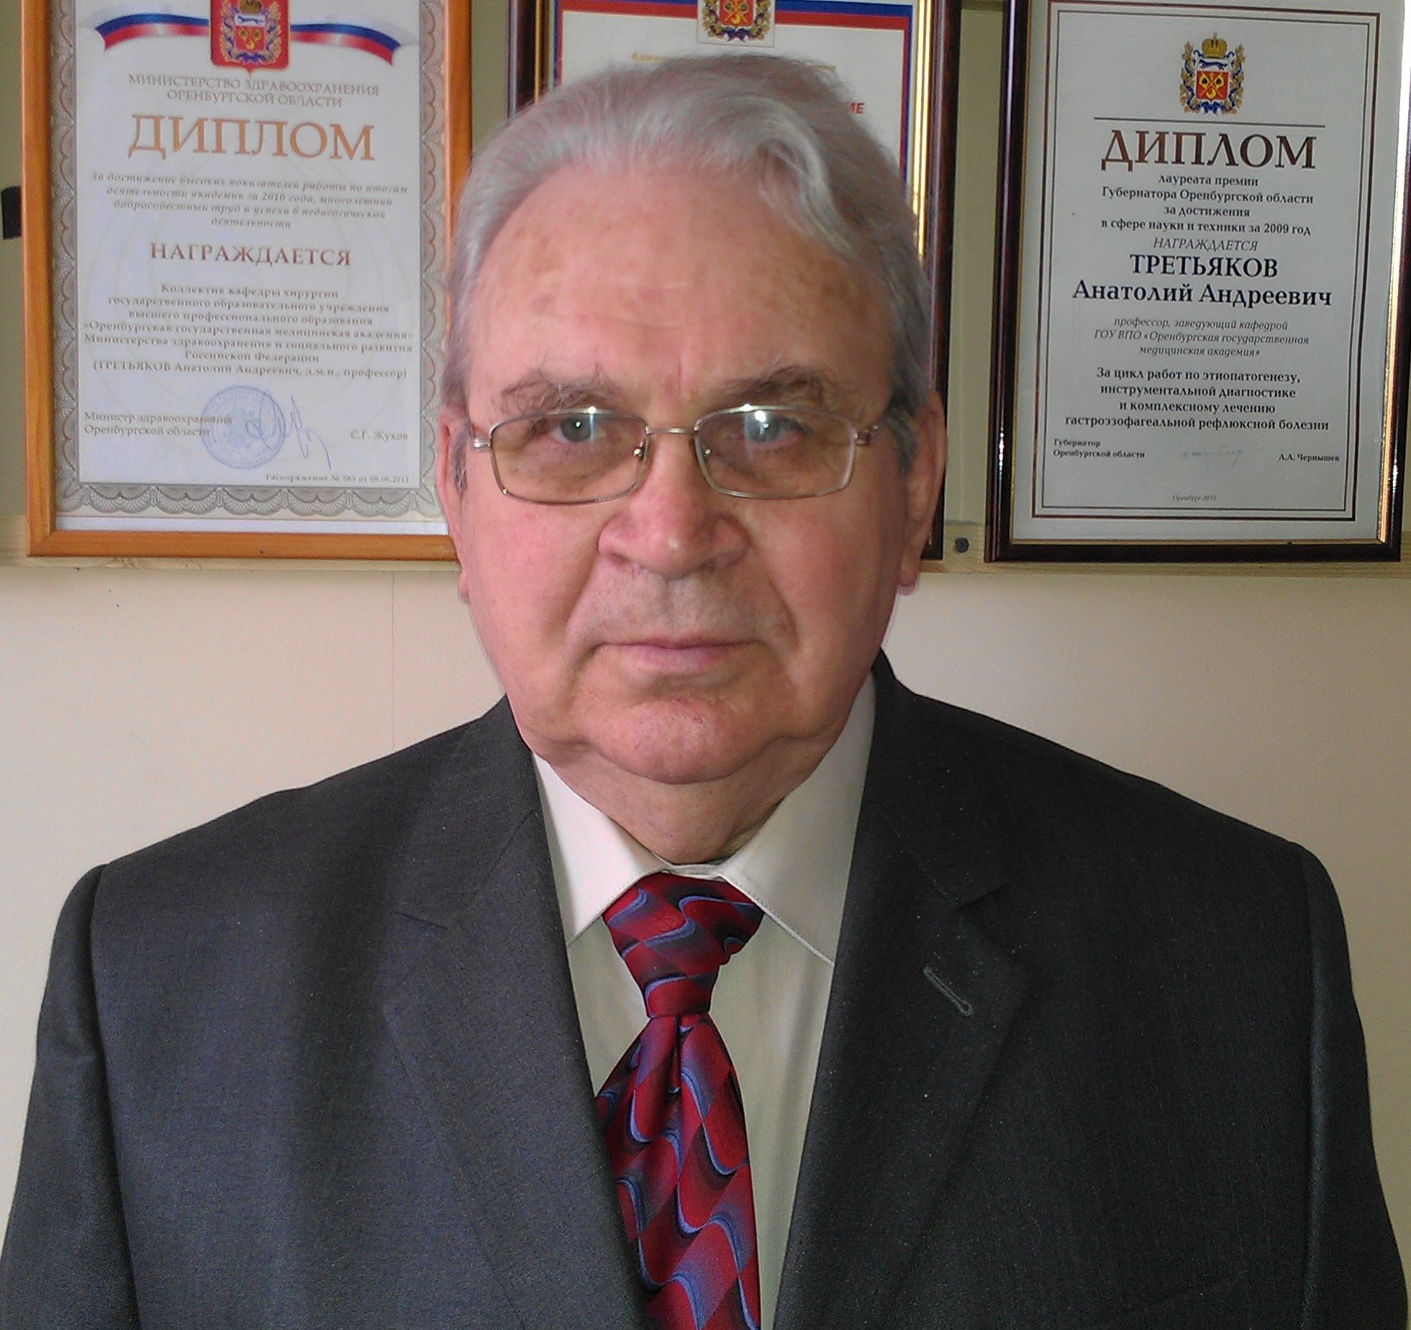

Slide 6
ДИАГНОСТИКА задачи:
констатация факта непроходимости
определение формы (странгуляционная, обтурационная)
причины заболевания
выраженности ОКН
Notes:
Многообразие форм, патогенетических особенностей ОКН,
обусловливает полиморфизм клинической симптоматики и создает
почву для диагностических трудностей и несвоевременного лечения.
Главными задачами в диагностике ОКН являются:
• констатация факта непроходимости
• определение формы (странгуляционная, обтурационная)
• причины заболевания
• выраженности ОКН
В этой связи огромная роль, наряду с клиническими и
лабораторными данными, принадлежит инструментальным методам
диагностики, обоснованное и своевременное применение которых
позволяет успешно решать лечебные вопросы.
Клиническая диагностика
1. Оцениваются жалобы и анамнез заболевания. Выясняется характер
болей, их интенсивность, фиксируется наличие рвоты; ее частота, объем и
характер рвотных масс, отхождение стула, газов. Важно определить
длительность заболевания, наличие аналогичных эпизодов ранее.
Перенесенные ранние операции позволяют заподозрить спаечный
характер непроходимости. А наличие воспалительных кишечных
заболеваний, желчнокаменной болезни, выполненной ваготомии,
позволяют заподозрить иные причины тонкокишечной непроходимости.
2. Проводится физикальное обследование - аускультация, перкуссия и
пальпация живота. Определяется наличие, локализация и характер
послеоперационных рубцов. Целенаправленно обследуются места
типичного расположения грыж брюшной стенки. Оценивается степень
обезвоживания – тургор кожи, сухость языка, наличие жажды; измерение
пульса, артериального давления
3. Выполняется термометрия
4. Обязательным является пальцевое ректальное исследование, у
женщин дополнительно проводят вагинальное исследование.
5. Зондирование желудка и оценка количества и характера
отделяемого.
Характер, выраженность клинических проявлений и тяжесть
расстройств во многом зависят от причины, формы и уровня ОКН. Для
неопухолевой ОКН типично острое начало заболевания - внезапное
появление схваткообразной боли в животе, рвоты, вздутие живота и
отсутствие стула и неотхождение газов[19](СР-D). Если в первые часы
нет нарушений водно-электролитного баланса и признаков
эндотоксикоза, то в последующем перерастяжение петель тонкой
кишки, нарастающая внутрипросветная секвестрация жидкости
приводит к развитию метаболических нарушений, сопровождающихся
жаждой, сухостью кожи, адинамией, тахикардией, гипотензией.
Крайним проявлением непроходимости является присоединение
паралитического компонента, что проявляется изменением характера
боли - они становятся постоянными, урежаются схватки. Рвота
становится обильной застойным содержимым («каловая» рвота),
появляется интоксикация.
Особым течением отличается странгуляционная форма
непроходимости. В классическом понимании клиническая картина
характеризуется тяжелым течением и быстрым развитием осложнений
– некроза кишки и перитонита. Наиболее характерны следующие клинические
признаки этой формы заболевания: острое начало (срок заболевания менее 12
часов), жестокий болевой синдром, постоянного характера, ослабление или
отсутствие перистальтики, тахикардия, иногда лихорадка и быстрое ухудшение
общего состояния больного. (20.22.23.25)(CР- В)
Однако типичные проявления странгуляции далеко не всегда
встречаются в клинической практике. Нередко клиническое течение
носит стертый характер. Морфологически это связано с умеренным
ущемлением брыжейки, когда происходит сдавление вен без
выраженного нарушения артериального кровотока.
Нередко нарушение кровоснабжения кишки возникает в далеко
запущенных случаях обтурационной непроходимости. Значительное
повышение внутрипросветного давления приводит к сдавлению
сосудов, нарушении микроциркуляции в стенке кишки, что приводит к
развитию вторичной ишемии. Малая выраженность местной
симптоматики, отсутствие признаков раздражения брюшины
маскируется снижением предшествующих схваткообразных болей и
появлением эндотоксикоза.
Особенностью клинической картины при высоком уровне
непроходимости – это большие потери желудочного, панкреатического
секрета, желчи вследствие обильной многократной рвоты и быстрое
развитие водно-электролитных нарушений (гипогидротации, метаболичического алкалоза, гипокалемии, гипохлоремии,
гипонатремии). При этом, как правило, отсутствует выраженное
вздутие живота, в течение некоторого времени еще отмечается
отхождение газов и наличие стула [1,19](СР D).
В то время как при низкой непроходимости на первый план
выступают признаки нарушения пассажа по тонкой кишке - болевой
синдром, отмечается выраженное вздутие живота, при этом рвота
встречается реже, и быстро прогрессируют явления эндотоксикоза. В
дальнейшем по мере прогрессирования процесса отмечается
перерастяжение кишечной стенки и присоединяется ишемический
компонент, увеличивается проницаемость кишечной стенки.
Вероятность развития инфекционных осложнений гораздо выше при
низкой чем при высокой тонкокишечной непроходимости. [1,19](СР D)

Slide 7
Лабораторная диагностика
общий анализ крови
анализ мочи
КЩС
электролиты крови, сахар крови
группа крови, резус-фактор.
Notes:
Данные лабораторной диагностики не играют значимой роли в
констатации факта непроходимости, но помогают определить наличие
и выраженность метаболических нарушений, кислотно-щелочного
состояния и признаков странгуляционной непроходимости.
Всем больным, поступающим в стационар выполняется:
• общий анализ крови
• анализ мочи
• КЩС
• электролиты крови, сахар крови
• группа крови, резус-фактор.
Наличие лейкоцитоза более 14х10л, появление ацидоза, амилаземии с
большой вероятностью свидетельствует о наличии странгуляциии. (СP-C)

Slide 8
Специальные исследования:
Рентгенологическое полипозиционное исследование
Энтерография - динамическое рентгенологическое исследование с оценкой пассажа контраста по тонкой кишке.
УЗИ органов брюшной полости.
Колоноскопия.
Дополнительно:
Диагностическая лапароскопия.
Компьютерная томография с двойным (пероральным и внутривенным)
Магнитно-резонансная томография.
Notes:
Исследование позволяет в кратчайшие сроки и с высокой
эффективностью констатировать непроходимость и в ряде случаев диагностировать ее причину. Эффективность метода высока и по данным
многочисленных исследований достигает 87% в констатации факта и
уровня непроходимости (СР-B). Обзорная рентгенография
выполняется стоя, либо в латеропозиции (в положении на левом боку) у
тяжелых пациентов. Для тонкокишечной непроходимости типично
наличие раздутых более 3 см. петель кишки выше препятствия,
содержащих газ и уровни жидкости (чаши Клойбера) и отсутствие
содержимого в толстой кишке. Горизонтальныке уровни жидкости обычно
широкие с невысоким газовым пузырем. Отмечается поперечная
исчерченность, соответствующая складкам Керкринга. (CP-D).
Определение уровня непроходимости базируется на визуализации
расширенных петель тонкой кишки в различных анатомических областях
брюшной полости. Локализации уровней в правых отделах брюшной
полости в большей степени соответствует высокой непроходимости. В то
время как при локализации препятствия на уровне подвздошной кишки,
количество чащ увеличивается и они локализуются во всех отделах
брюшной полости. Чувствительность метода в решении этой
диагностической задачи составляет 65,4 - 82 % (СР-B). При завороте толстой кишки определяется выраженная дилятация
толстой кишки с характерным симптомом «автомобильной камеры». Ось
баллоннообразно раздутой кишки направлена от левой подвздошной
области к правому подреберью при завороте сигмовидной и от правой
подвздошной области к левому подреберью при завороте слепой кишки (СР-D). При обтурации кишки желчным камнем, наряду с типичными
признаками кишечной непроходимости, нередко визуализируется
крупный конкремент, находящийся вне проекции гепатобилиарной
зоны, характерно наличие газа в желчных протоках или желчном
пузыре (аэрохолия).
Энтерография - динамическое рентгенологическое исследование с
оценкой пассажа контраста по тонкой кишке.
Исследование показано во всех случаях тонкокишечной
непроходимости при отсутствии признаков странгуляции и перитонита.
Метод позволяет с высокой точностью подтвердить факт кишечной
непроходимости, определить выраженность, уровень препятствия
(высокий, низкий), характер кишечной непроходимости (механический,
функциональный) и динамику течения заболевания. В качестве
контрастного вещества целесообразно использовать водорастворимые
препараты, которые имеет значительное преимущество перед бариевой
взвесью (не замедляет перистальтику, хорошо элиминируется из
организма, в случае попадании в брюшную полость легко удаляется) при
сравнимой диагностической эффективности [30]. Более того, препарат за
счет гипоосмолярности обладает лечебным действием позволяя повысить
эффект консервативной терапии до 89,4% (СР-В).
Доставляется контрастное вещество в желудочно-кишечный тракт
через назогастральный зонд или непосредственно в тощую кишку через эндоскопически установленный назоинтестинальный зонд. Последний способ введения контрастного вещества является наиболее предпочтительным – это дает возможность миновать задержку контраста в
желудке. Далее с интервалами в 4 часа производятся рентгенограммы брюшной полсти с оценкой состояния тонкой кишки на
конкретном временном этапе исследования. Данные динамической зондовой энтерографии, являются наиболее
достоверными и объективными критериями оценки эффективности консервативной терапии, направленной на разрешение острой
тонкокишечной непроходимости. К ним относятся: уменьшение количества горизонтальных уровней жидкости и чаш Клойбера, диаметра
тонкой кишки, появление пневмотоза толстой кишки, и, самое главное,
поступление контрастного вещества в толстую кишку.
УЗИ - Метод позволяет эффективно дополнить диагностическую программу и
констатировать ОКН у 72-94% больных, ее уровень у 66,7-80%, причину у
48-63% больных и оценить функциональное состояние кишки [6,8,18,26,39]
(СР-С). Типичными ультразвуковыми признакам кишечной непроходимости
являются: 1) расширение диаметра кишки более 25 мм, связанное с
депонированием жидкости в ее просвете; 2) утолщение стенки кишки за
счет ее отека; 3) визуализация складок слизистой тонкой кишки; 4) наличие
свободной жидкости в брюшной полости; 5) маятникообразное движение
содержимого кишки (СР–В).
Серьезным преимуществом УЗИ является возможность более
достоверно определить форму непроходимости (странгуляционная,
обтурационная). Признаками нарушения кровоснабжения в стенке кишки
являются: наличие расширенной «изолированной петли» тонкой кишки с
жидкостью, утолщение, неоднородность стенки в сочетании с ее акинезией,
и скопление свободной жидкости в брюшной полости. Эффективность УЗИ
в диагностики странгуляции составляет 53,3 - 87% (СР-С). Для
повышения эффективности ультразвуковой диагностики исследование
целесообразно дополнить допплерографией сосудов тонкой кишки (в т.ч.
внутристеночных) с целью верификации странгуляционного характера
непроходимости (CР - В).
Колоноскопия.
Метод используется для дифференциальной диагностики при
толстокишечной непроходимости (особенно при подозрении на заворот
сигмовидной кишки). Для заворота характерен «симптом водоворота» –
спирально суженный сегмент толстой кишки.
Диагностическая лапароскопия.
Выполнение исследования ограничено из-за возможности
повреждения внутренних органов в условиях спаечного процесса
брюшной полости и расширенных петлях тонкой кишки. Показанием
к нему является, прежде всего, необходимость дифференциального
диагноза с другими хирургическими и гинекологическими
заболеваниями. Кроме этого, лапароскопия позволяет оценить
состояние брюшной полости, распространенность спаечного процесса
и определить возможность проведения лапароскопического
рассечения спаек (адгезиолизиса) как малоинвазивного способа
разрешения ОКН.
Общими противопоказаниями к проведению диагностической
лапапроскопии являются: сердечно-легочные заболевания в стадии
декомпенсации, ожирение IV степени, нарушения свертывающей системы
крови, беременность более 16 недель. Местные противопоказания:
перенесенные в анамнезе травматичные или множественные (более 3)
операции на брюшной полости, запущенная ОКН, с выраженным
расширением петель кишки (более 4 см), которая требует глубокой
интубации и декомпрессии тонкой кишки, большие невправимые и
гигантские грыжи передней, брюшной стенки, наличие множественных
свищей на передней брюшной стенке (CР-B).
Компьютерная томография с двойным (пероральным и внутривенным)
контрастированием динамично развивающийся и перспективный метод
диагностики ОКН. Метод позволяет определить локализацию и причину
обструкции, диаметр и пневмотоз кишки, наличие и количество выпота в
брюшной полости, оценить артериальное кровоснабжение органа (чревный
ствол, верхнебрыжеечная артерия, нижнебрыжеечная артерия),
диагностировать другую патологию брюшной полости. По данным разных
авторов точность метода в дифференциальной диагностике механической
и динамической непроходимости составляет – 83-94%, причины обструкции у 85-87%, уровня непроходимости у 93%, а странгуляции 43-85%. (CР-C).
Магнитно-резонансная томография.
Метод пока не нашел определенного места в диагностическом
алгоритме при ОКН. По мнению некоторых исследователей сравним по
эффективности с компьютерной томографией и УЗИ - чувствительность в
констатации ОКН составляет - 86-100%, а специфичность - 90-100% . Несколько ниже эффективность исследования в выявлении
причины - 60-73% и уровня непроходимости - 63% (СР-D).
Главным достоинством метода является его высокая разрешающая
способность, возможность улавливать морфологические изменения в
стенке тонкой кишки, характерные для опухоли, воспаления, ишемии и
некроза, а также определять моторную активность тонкой кишки . Однако МРТ, несмотря на свою малую инвазивность и потенциально высокую эффективность в диагностике ОКН, до сих пор не нашел широкого применения в клинической практике. Это связано не только с высокой стоимостью аппаратуры и самого исследования,
сложностью его проведения в ургентной ситуации, но и, самое главное, отсутствием достаточного клинического материала и опыта, которые
позволили бы определить место этих исследований в диагностическом алгоритме при кишечной непроходимости.

Slide 9
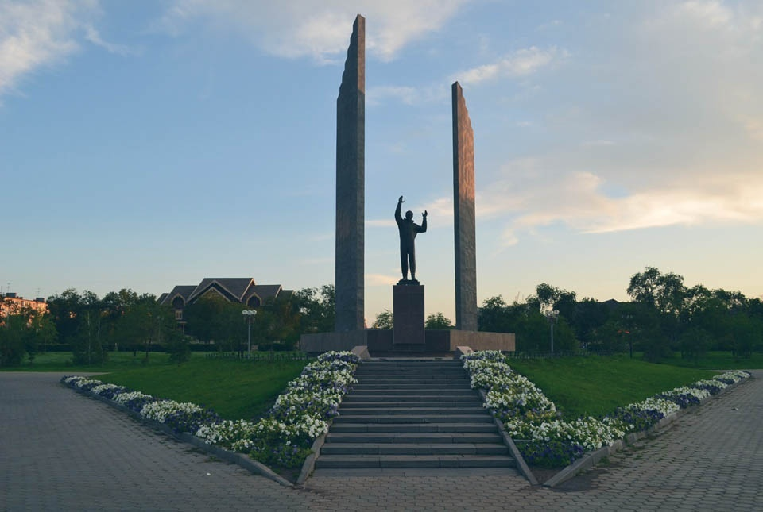

Slide 10
Хирургическая тактика и лечебная программа
Экстренные операции показаны при:
1. Странгуляционной форме острой кишечной непроходимости (инвагинация, спаечный процесс, заворот, узлообразование) подготовка 2 часа.
2. Запущенной стадии ОКН с тяжелыми вводно-электролитными нарушениями, выраженными зондовыми потерями (более 1000 мл), значительной дилятацией тонкой кишки (более 5 см) и большими сроками (более 36 часов) от начала заболевания подготовка 4-6 часов.
Notes:
Хирургическая тактика и лечебная программа
Хирургическая тактика при неопухолевой непроходимости
зависит, прежде всего, от причины, формы непроходимости и ее
выраженности.
Экстренные операции показаны при:
1. Странгуляционной форме острой кишечной непроходимости
(инвагинация, спаечный процесс, заворот, узлообразование).
Задержка операции в такой ситуации недопустима. Вмешательство проводится в течение 2-х часов от поступления из-за опасности
развития некроза органа и перитонита (СР- B). При завороте толстой кишки, небольшом сроке заболевания и
отсутствии признаков некроза кишки возможно проведение
консервативных мероприятий, направленных на разрешение
непроходимости (сифонная клизма, лечебная колоноскопия).
2. Запущенной стадии ОКН с тяжелыми вводно-электролитными
нарушениями, выраженными зондовыми потерями (более 1000 мл),
значительной дилятацией тонкой кишки (более 5 см) и большими
сроками (более 36 часов) от начала заболевания. В этой группе
больных наиболее целесообразно экстренное оперативное
вмешательство, после полноценной предоперационной подготовки в
течение 4–6 часов, направленной на коррекцию метаболических
нарушений и органной недостаточности. Попытки разрешения
непроходимости в такой ситуации малоэффективны. Объем и время
предоперационной подготовки определяется в консилиуме хирурга,
анестезиолога и терапевта (по показаниям). В качестве подготовки
используется инфузионая терапия (кристаллоидные, коллоидные,
гликозированные растворы), декомпрессия верхних отделов
желудочно-кишечного тракта (назогастральный зонд),
симптоматическая терапия. Консервативная терапия, направленная на разрешение ОКН,
проводится у больных с обтурационной формой ОКН при
отсутствии выраженных вводно-электролитных нарушений и
небольших (до 36 часов) сроках заболевания. Характер
консервативной терапии, ее длительность зависят от причины,
тяжести заболевания уровня непроходимости, особенностей
клинической картины.
При обтурационной тонкокишечной непроходимости вследствие
желчных камней, безоара эффективность консервативных мероприятий невелика. Следует помнить, что особенностью течения
этих заболеваний является ремитирующий характер непроходимости с
эпизодами «мнимого благополучия». Это нередко приводит к
задержке операции и усугублению состояния. По мере установки диагноза целесообразно оперировать пациентов в ближайшие 6 часов
не надеясь на полноценное восстановление пассажа по тонкой кишке. В случае спаечной тонкокишечной непроходимости, учитывая
патогенетические особенности заболевания, надежды на консервативное
разрешение значительно выше. Отсюда и правомерность интенсивного
лечения, направленного на устранение непроходимости. Наиболее оптимально проведение консервативной терапии в течение 12 часов. (СР–B). Этот срок достаточен для выявления тенденции к
разрешению непроходимости или, при отсутствии таковой, для адекватной подготовки к срочному вмешательству .

Slide 11
Комплекс консервативного лечения
Декомпрессия проксимальных отделов желудочно-кишечного тракта.
Инфузионная терапия
Введение спазмолитических препаратов
Сифонная клизма и эндоскопическую деторзия (при завороте сигмовидной кишки);
Notes:
Комплекс консервативного лечения включает в себя:
• Декомпрессию проксимальных отделов желудочно-кишечного
тракта. Назогастральной интубации бывает достаточно для ликвидации
перерастяжения петель. Более перспективно в этом плане является
ЭНИД, которая повышает эффективность консервативной терапии до
60,5-100%, и уменьшает сроки проведения консервативной терапии,
ускоряя принятие тактических решений (СР- B).
• Инфузионую терапию;
• Введение спазмолитических препаратов;
• Сифонную клизму и эндоскопическую деторзию (при завороте
сигмовидной кишки);
• Перспективно внутрикишечное введение водорастворимого
контраста, который помимо решения диагностических задач
обладает лечебным воздействием, позволяя повысить
эффективность консервативных мероприятий до 81,5-91%. Проведенные Di Saverio S (2008)[33], Burge J (2005) контролируемые рандомизированные исследования, доказали
достоверно более быстрое разрешение непроходимости по сравнению с плацебо у пациентов с острой спаечной тонкокишечной
непроходимостью (СР – B). Важен всесторонний и тщательный контроль над течением
кишечной непроходимости, который осуществляется на основании
комплекса параметров: 1) клинических данных (болевой синдром,
вздутие живота, отхождение стула, газов, рвоты, динамика зондового
отделяемого); 2) лабораторных показателей, свидетельствующих о
водно-электролитном балансе и 3)рентгенологической оценки пассажа
контрастного вещества (водорастворимые препараты, сульфат бария) по
желудочно-кишечному тракту.
Признаками неразрешающейся острой тонкокишечной непроходимости являются: сохранение\рецидив болей в животе, рвоты, появление мышечного напряжения, свободной жидкости в брюшной
полости при КТ или УЗИ, зондовое отделяемое более 500 мл/сут (СР-С), отсутствие динамики продвижения контрастного
вещества по тонкой кишке и поступления его в толстую кишку (СР-B). В этой ситуации принимается решение о срочном оперативном
вмешательстве, а проводимые консервативные мероприятия расцениваются как элементы предоперационной подготовки

Slide 12
Оперативное вмешательство.
Этапы операции:
1. Ревизия брюшной полости, идентификации патоморфологического субстрата непроходимости. Взятие экссудата брюшной полости на бактериологическое исследование.
2. Определение жизнеспособности кишки в зоне препятствия и определение показаний к ее резекции.
3. При некрозе кишки производят резекцию в пределах жизнеспособных тканей, отступя от зоны некроза в приводящем отделе на 30-40 см, в отводящем на 15-20 см.
4. Учитывая наличие перепада диаметров тонкой кишки, предпочтительно наложение тонко-тонкокишечного анастомоза «бок в бок».
Notes:
Оперативное вмешательство.
Выбор способа оперативного вмешательства (лапароскопия,
лапаротомия) зависит от причины нарушения пассажа по кишке,
выраженности спаечного процесса и непроходимости, состояния
кишки. При острой спаечной тонкокишечной непроходимости целесообразно
выполнение малоинвазивного вмешательства - лапароскопического
адгезиолизиса, которое менее травматично, сопровождается меньшим числом послеоперационных осложнений и летальных исходов, уменьшает
риск спайкообразования, позволяет быстрей реабилитировать пациентов (СР-С). Однако применение лапароскопии при спаечной кишечной
непроходимости возможно у ограниченного числа больных. Это связано с высокой вероятностью интраоперационных повреждений кишки, на фоне
спаечного процесса в брюшной полости и расширения петель тонкой кишки, которое встречается у 3-17% больных. В то же время, метод, несмотря на малую инвазивность, имеет
ограничения в применении из-за риска повреждения кишки.
Противопоказанием к ее выполнению являются: наличие более 3-х и более
операций в анамнезе, расширение тонкой кишки более 4 см, некроза
кишки или перитонита [18, 46,47,48,72](СР-С). В некоторых
«неосложненных» ситуациях, когда жизнеспособность кишки
сомнительна, допустимо наблюдение за пациентами с выполнением
операций «повторного взгляда» через 12 часов.
Опасность лапароскопического доступа при спаечном процессе в
брюшной полости и непроходимости высока. Поэтому этот этап
необходимо выполнять в наиболее удаленных точках от
послеоперационных рубцов с учетом конституциональных особенностей
пациента и с учетом выявления «акустических окон» по данным
дооперационного ультразвукового сканирования висцеропариетальных
сращений брюшной полости.
Декомпрессия желудочно-кишечного тракта после лапароскопических
вмешательств по поводу ОКН чаще всего осуществляется с помощью
назогастрального зонда. Однако в ситуациях, когда кишечная
непроходимость выражена, сопровождается расширением тонкой кишки
более 40 мм, большим количеством зондового отделяемого, необходимо
выполнять интраоперационную интубацию тонкой кишки с помощью
эндоскопа на протяжении 30-50 см ниже связки Трейца. Полнота адгезиолизиса и адекватность лапароскопического разрешения
кишечной непроходимости в обязательном порядке должна
подтверждаться послеоперационной контрастной энтерографией.
Задержка поступления контрастного вещества в толстую кишку более 20
часов свидетельствует о сохраняющемся нарушении пассажа по тонкой
кишке.
В остальных ситуациях (многократные лапаротомии, непроходимость
несвязанная со спаечным процессом, выраженные водно-электролитные
нарушения, странгуляционная форма ОСТКН с некрозом кишки) показано
хирургическое вмешательство – лапаротомия.
Этапы операции:
1. Ревизия брюшной полости, идентификации
патоморфологического субстрата непроходимости. Взятие
экссудата брюшной полости на бактериологическое
исследование.
2. Определение жизнеспособности кишки в зоне препятствия и
определение показаний к ее резекции. При определении
показаний к резекции кишки используются визуальные
признаки (цвет, перистальтика, пульсация и кровенаполнение
пристеночных сосудов), а также динамика этих признаков после
введения в брыжейку кишки раствора местного анестетика и
«согревания» кишки теплыми салфетками, смоченными
физраствором (1,2) (СР-D). Для объективной оценки
кровоснабжения возможно также использование лазерной
допплеровской флоуметрии, регионарной
трансиллюминационной ангиотензометрии внутристеночных
сосудов тонкой кишки [67](СР-В). В некоторых ситуациях при
сомнениях в жизнеспособности кишки на большом ее
протяжении допустимо отложить решение вопроса о резекции, используя запрограммированную релапаротомию или
лапароскопию через 12 часов.
3. При некрозе кишки производят резекцию в пределах
жизнеспособных тканей, отступя от зоны некроза в приводящем
отделе на 30-40 см, в отводящем на 15-20 см. Исключение
составляют резекции вблизи связки Трейца или илеоцекального
угла, где допускается ограничение указанных требований при
благоприятных визуальных характеристиках кишки в зоне
предполагаемого пересечения. При этом, обязательно
используются контрольные показатели: кровотечение из сосудов
стенки при ее пересечении и состояния слизистой оболочки.
4. Учитывая наличие перепада диаметров тонкой кишки,
предпочтительно наложение тонко-тонкокишечного анастомоза
«бок в бок». При резекции толстой кишки операцию
заканчивают наложением колостомы. При правосторонней
гемиколэктомии допустимо наложение илео-трансверзоанастомоза.

Slide 13
5. Проведение назоинтестинального зонда для декомпрессии тонкой кишки обязательно, за исключением случаев ОКН без выраженного расширения петель кишки (до 30 мм), небольшого количества зондового отделяемого (до 500 мл), отсутствие выраженного спаечного процесса и необходимости резекции кишки. В таких ситуациях допустимо назогастральная декомпрессия.
6. В большинстве случаев дренирование тонкой кишки необходимо выполнять на протяжении 50-100 см от связки Трейца двухпросветным зондам для проведения в послеоперационном периоде декомпрессии и энетротерапии.
7. В случаях, когда ОКН осложнена распространённым перитонитом и высоким внутрибрюшным давлением вследствие выраженного расширения тонкой кишки, для профилактики развития компартмент-синдрома следует ушить лапаротомную рану одним из декомпрессионных способов.
Notes:
5. Проведение назоинтестинального зонда для декомпрессии
тонкой кишки обязательно, за исключением случаев ОКН без
выраженного расширения петель кишки (до 30 мм), небольшого
количества зондового отделяемого (до 500 мл), отсутствие
выраженного спаечного процесса и необходимости резекции
кишки. В таких ситуациях допустимо назогастральная
декомпрессия.
6. В большинстве случаев дренирование тонкой кишки
необходимо выполнять на протяжении 50-100 см от связки
Трейца двухпросветным зондам для проведения в
послеоперационном периоде декомпрессии и энетротерапии [18,
67, 73]. Тотальная интубация тонкой кишки ввиду большой
травматичности рекомендуется только при выраженном спаечном процессе, для обеспечения каркасной функции и
более адекватной ее декомпресссии. При невозможности
провести зонд в тонкую кишку, из-за выраженного спаечного
процесса в верхнем этаже брюшной полости, используют
интраоперационное эндоскопическое пособие для установки
назоеюнального зонда. От проведения открытой декомпрессии
тонкой кишки (путем энтеро-, цеко-, аппендикостомии и др.)
следует воздержаться из-за недостаточной надежности и
опасности инфицирования брюшной полости.
7. В случаях, когда ОКН осложнена распространённым
перитонитом и высоким внутрибрюшным давлением вследствие
выраженного расширения тонкой кишки, для профилактики
развития компартмент-синдрома следует ушить лапаротомную
рану одним из декомпрессионных способов.

Slide 14
Особенности лечения ОКН при других причинах заболевания.
При желчнокаменной непроходимости выполняется энтеротомия с извлечением камня.
При обтурации безоарами проводят их фрагментацию и низведение в слепую кишку. При невозможности — энтеротомия с извлечением этих образований.
Notes:
Особенности лечения ОКН при других причинах заболевания.
• При желчнокаменной непроходимости выполняется
энтеротомия с извлечением камня. Энтеротомия должна
выполняться на участке кишки, который не имеет выраженных
трофических изменений стенок – предпочтительно дистальнее
препятствия. Разрез и ушивание энтеротомной раны должно
проводиться в поперечном направлении. От раздавливания и
низведения желчных камней в слепую кишку следует
воздержаться ввиду травматичности манипуляции. Не
рекомендуется разделение конгломерата и одновременные
вмешательства на желчном пузыре и области желчно-кишечного свища.
• При обтурации безоарами проводят их фрагментацию и
низведение в слепую кишку. При невозможности —
энтеротомия с извлечением этих образований.

Slide 15
При заворотах сигмовидной кишки без некроза производится:
1) резекция по типу Микулича (при отсутствии высокого операционного риска у сохранных пациентов)
2) деторзия заворота с мезосигмопластикой и ретроградной интубацией сигмовидной кишки газоотводной трубкой.
3) При заворотах сигмовидной кишки с некрозом выполняется резекция по типу Гартмана с выведением одноствольной сигмостомы.
При заворотах слепой кишки без некроза:
деторзия заворота и цекопексия.
При некрозе слепой кишки:
резекция с илеотрасверзоанастомозом
при выраженнной непроходимости, перитоните резекция с илео- или трансверзостомой
Notes:
При заворотах сигмовидной кишки без некроза производится:
1) резекция по типу Микулича (при отсутствии высокого
операционного риска у сохранных пациентов) 2) деторзия
заворота с мезосигмопластикой и ретроградной интубацией
сигмовидной кишки газоотводной трубкой. 3) При заворотах
сигмовидной кишки с некрозом выполняется резекция по типу
Гартмана с выведением одноствольной сигмостомы.
При заворотах слепой кишки без некроза: 1) деторзия заворота и цекопексия. При
некрозе слепой кишки: 2) резекция с
илеотрасверзоанастомозом; 3) при выраженнной
непроходимости, перитоните резекция с илео- или
Трансверзостомой.

Slide 16
В случаях заворота поперечно-ободочной кишки, независимо от наличия или отсутствия некроза:
сегментарная резекция поперечно-ободочной кишки или расширенная гемиколэктомия с выведением колостомы. При правосторонней гемиколэктомии допустимо наложение илеотрасверзоанастомоза.
При завороте тонкой кишки без некроза выполняется деторзия заворота, пликация брыжейки тонкой кишки на длинном назоинтестинальном зонде.
При завороте с некрозом тонкой кишки производится резекция тонкой кишки с наложением анастомоза бок-в-бок, назоинтестинальная декомпрессия.
Notes:
При узлообразовании кишечника расправление узла
производится в исключительных случаях – небольшом сроке
от чала заболевания (до 4 часов) и явной жизнеспособности
органа. В противном случае расправление узла опасно
резорбцией и развитием выраженного эндотоксикоза и сопровождается более высокой летальностью, чем после
резекции конгломерата. В этой связи в подавляющем
большинстве случаев выполняют резекцию кишки.
• Лечение инвагинации кишки у взрослых только хирургическое.
Сначала производится дезинвагинация. Она заключается в
острожном проталкивании головки инвагината в
проксимальном направлении. Недопустимо вытягивать
внедрившейся участок кишки. Оценивается жизнеспособность
и решается вопрос о резекции кишки. При неудачной попытке
дезинвагинации, наличии некроза или органической причины
инвагинации выполняется резекция кишки.

Slide 17
При острой спаечной тонкокишечной непроходимости и наличии трудноразделимых спаечных конгломератов, разделение которых невозможно без повреждения кишки, показано применение шунтирующих межкишечных анастомозов, либо ограниченных резекций всего конгломерата без манипуляций на измененной кишке.
При подозрении на возможные прогрессирующие деструктивные изменения в стенке кишки следует выполнять ее резекцию без наложения анастомозов. Последующая операция «повторного взгляда», проведенная через 12 часов, позволит более точно определить необходимость и границы резекции тонкой кишки и восстановить непрерывность ЖКТ.
В крайних случаях, при распространенном перитоните и необходимости высокой резекции тонкой кишки, возможно отказаться от наложения первичного анастомоза. В такой ситуации оправдано временное выведение двухствольной еюностомы и дренированием ее проксимального и дистального отрезка для обеспечения в послеоперационном периоде реинфузии кишечного содержимого и энтерального питания.
Notes:
Послеоперационный период.
Кишечная непроходимость запускает целый каскад многообразных
патологических процессов, затрагивающих все органы и системы, но в
центре событий находится сама тонкая кишка, являясь первичным и
основным источником эндогенной интоксикации. Тяжелые
гомеостатические нарушения и морфологические изменения тонкой кишки
сохраняются даже после успешного оперативного разрешения
непроходимости, что является причиной развития послеоперационных
осложнений. Эти обстоятельства обосновывают необходимость
интенсивной послеоперационной терапии, основные компоненты которой
включают следующие мероприятия:
1. Инфузионная терапия для коррекции метаболических нарушений
(коллоидные, кристалоидные, гликозированные, белковые растворы);
2. Парэнтеральное питание (со вторых суток послеоперационного периода и
до момента перехода на самостоятельное пероральное или полное
энтеральное питание);
3. Перидуральная анестезия с целью адекватного обезболивания и
стимуляции моторики кишечника;
4. Антибиотикотерапия препаратами широкого спектра (Цефалоспорины 3
поколения, фторхинолоны, метранидазол, карбапенемы), введение
которых продолжается до 7-9 суток послеоперационного периода;
5. У пациентов с изначально тяжелой непроходимостью проводят
энтеротерапию через установленный назоинтестинальный
двухпросветный зонд. Задачи этого лечения включают: детоксикацию,
раннее восстановление функции тонкой кишки и нутритивную поддержку
это позволяет снизить частоту послеоперационных осложнений и
провести раннюю реабилитацию больных [18,67,73] (СР-С). Основными
этапами энтеротерапии являются: декомпрессия тонкой кишки, ее лаваж
глюкозо-электролитными растворами (со 2-х суток), введение олигопептидных средств с 3-х суток послеоперационного периода, с
целью постепенного восстановления функций тонкой кишки и в
последующем введение полисубстратных питательных смесей;
6. Симптоматическая терапия;
Важным моментом послеоперационного ведения пациентов с ОКН
является тщательный мониторинг состояния с целью ранней диагностики
послеоперационных хирургических осложнений. Для этого наряду с
оценкой клинической ситуации обязательно проведение ежесуточного
лабораторного контроля (общий анализ крови, КЩС, биохимический анализ
крови, электролиты крови) и контрольное УЗИ брюшной полости включая
допплерографию внутристеночных сосудов тонкой кишки с целью оценки
состояния тонкой кишки (ее диаметр, перистальтика, толщина стенки,
кровоток) и наличия выпота в брюшной полости. Динамику восстановления
функции тонкой кишки следует оценивать по следующим показателям [18]
(СР – С):
1) Клиническим:
• появление активной перистальтики;
• появление стула, отхождение газов;
• снижение количества зондового отделяемого - до 400 мл/сут;
2) Данным ультразвукового исследования:
• появление перистальтических волн;
• уменьшение диаметра тонкой кишки до 20-25 мм;
• разрешение отека стенки тонкой кишки и уменьшение ее
толщины до 3 мм;
• нормализация внутристеночного кровотока тонкой кишки, и
снижение индекса перефирического сопротиваления до 0,63 см/с
При стойких парезах наряду с энтеротерапией проводится
стимуляция двигательной функции ЖКТ (прозерин, церукал, серотонин).
При неэффективности консервативной терапии пареза ЖКТ в течение 24 – 48 часов ставится вопрос о ревизии брюшной полости (лапароскопия,
релапаротомия) в связи возможным развитием внутрибрюшных
осложнений.

Slide 18
